Slide 1
Зимние забавы
Легкий, белый снежок,
Так похож на творожок,
Только есть его не буду,
Ведь снежинка это чудо.
ГБДОУ № 26 Воспитатель Серёгина З. И.

Slide 2
ЗАДАЧИ
Учить детей узнавать и называть время года.
Воспитывать бережное отношение к окружающей среде и игрушкам.
Приучать играть дружно, уступать друг другу.

Slide 3
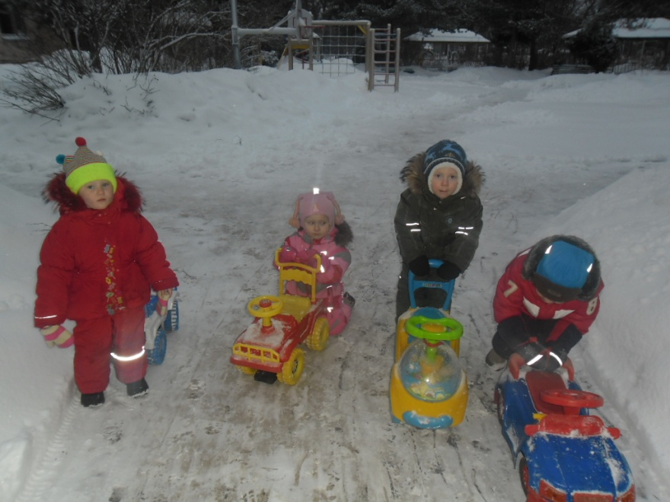
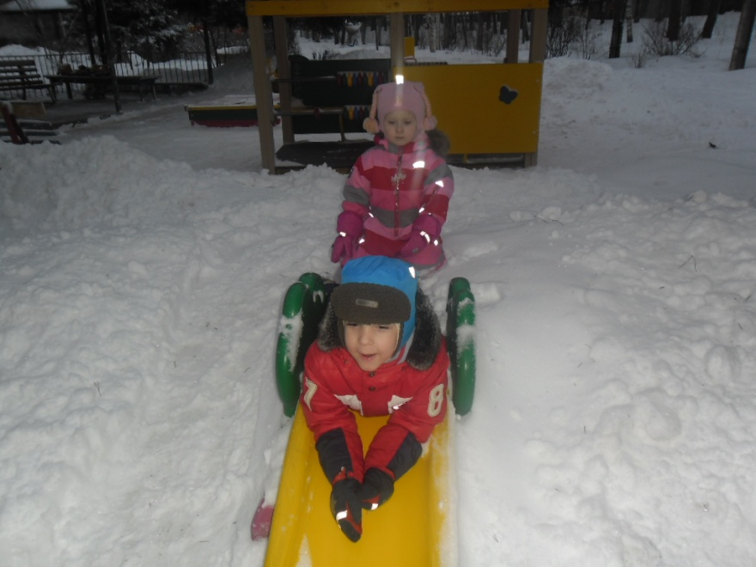
Давай на перегонки!

Slide 4
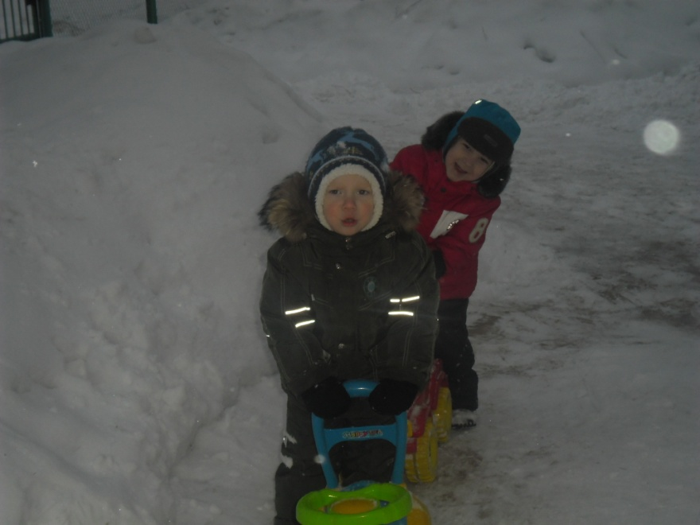
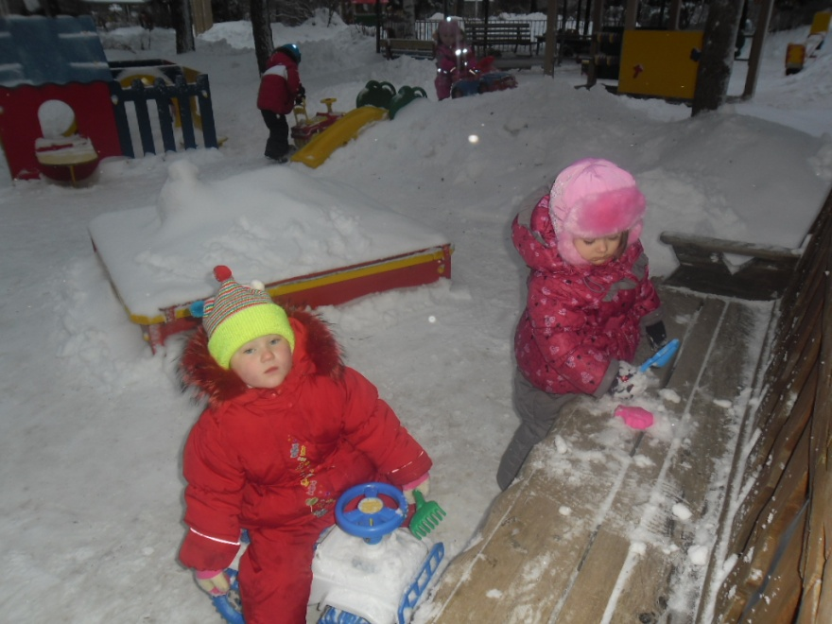
Лучшие друзья!

Slide 5
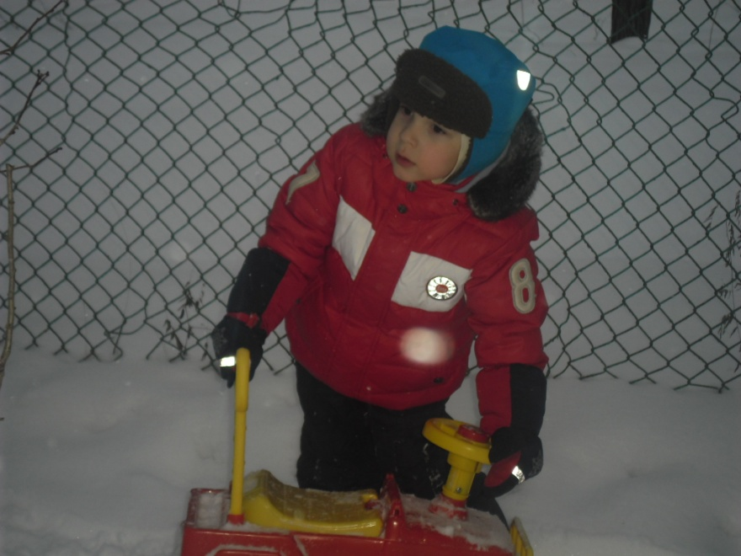
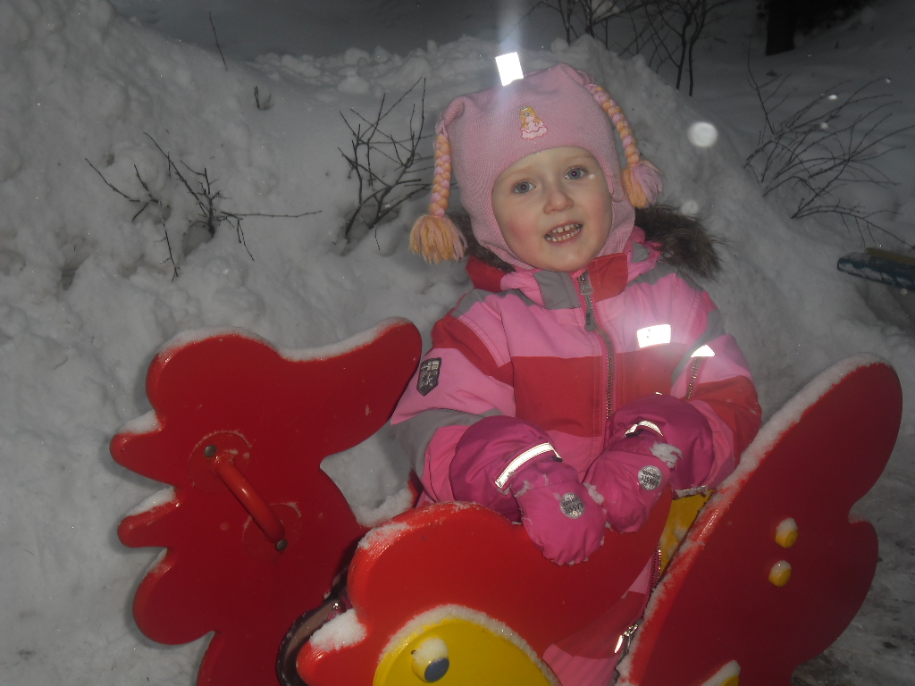
Хорошее настроение!

